Slide 1



产 生
电 流
磁 场
电磁感应
美
反映了物质世界对称的

Slide 2
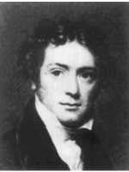
法拉第（Michael Faraday, 1791-1867），伟大的英国物理学家和化学家。他创造性地提出场的思想，磁场这一名称是法拉第最早引入的。他是电磁理论的创始人之一，于1831年发现电磁感应现象，后又相继发现电解定律，物质的抗磁性和顺磁性，以及光的偏振面在磁场中的旋转。

Slide 3
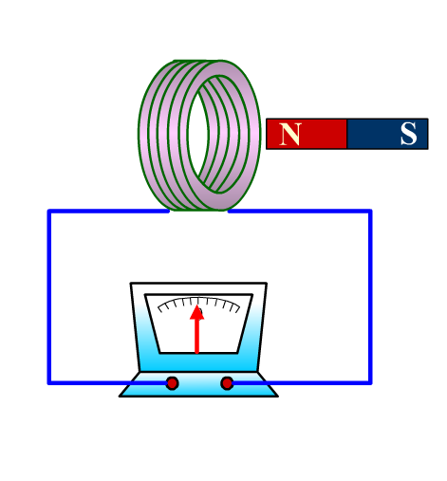
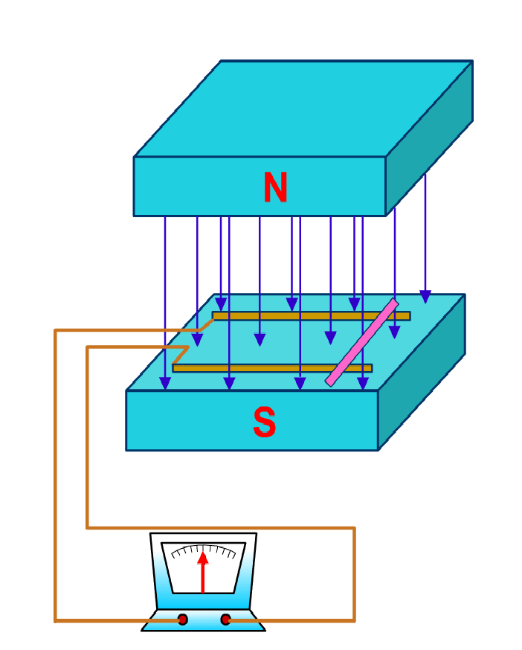
一 、电磁感应现象
电磁感应现象：当穿过一个闭合导体回路所围面积的磁通量发生变化时，导体回路中就会有电流产生，这种现象叫做电磁感应现象。
感应电流：导体回路中产生的电流，叫做感应电流。
感应电动势：导体回路中由于磁通量变化而引起的电动势叫做感应电动势。

Slide 4
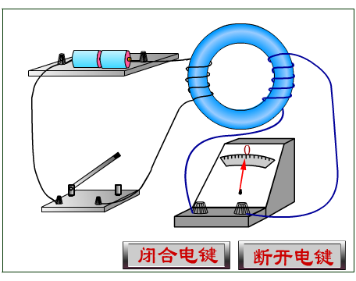
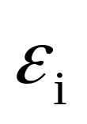
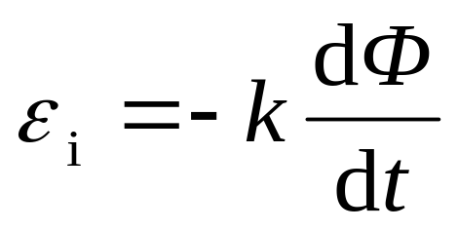
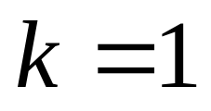

二 、法拉第电磁感应定律
当穿过闭合回路所围面积的磁通量发生变化时，回路中会产生感应电动势，且感应电动势正比于磁通量对时间变化率的负值。
伏特
国际单位制
韦伯

Slide 5
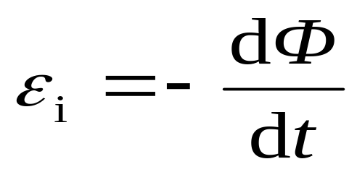


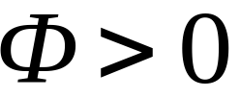


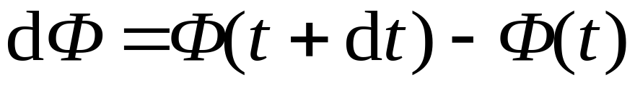
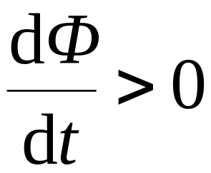
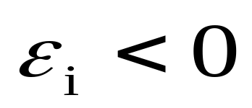
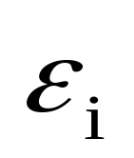
感应电动势的方向判别
②
（ 与 夹角小于90⁰ ）
①
N
③
④
与回路取向相反

Slide 6


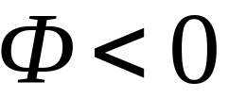
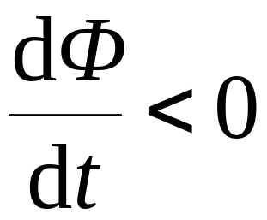
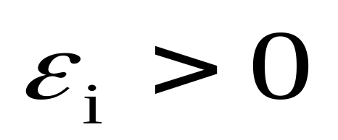
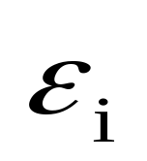
②
（ 与 夹角大于90⁰ ）
①
N
③
④
与回路取向相同

Slide 7


三、楞次定律：
用楞次定律判断感应电流方向
定律内容：闭合回路中感应电流的磁场总是要反抗引起感应电流的磁通量的变化。
S
S
N
N

Slide 8
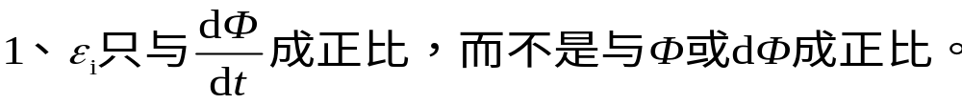
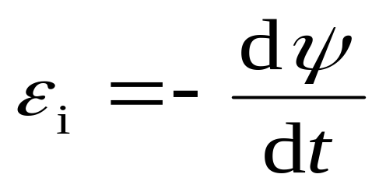
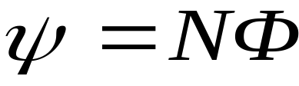
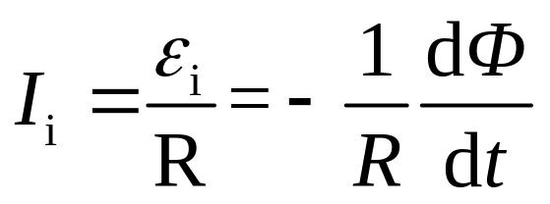
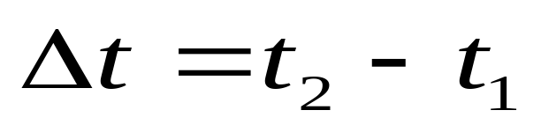
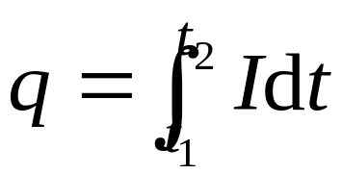
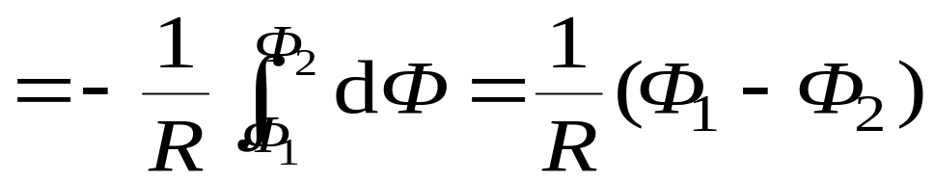
注意
2、闭合回路由 N 匝密绕线圈组成，则：
磁通匝数（磁链）：
3、若闭合回路的电阻为 R ，感应电流为：
时间内，流过回路的电荷为：

Slide 9










例：在匀强磁场中,
置有面积为 S 的可绕
轴转动的N 匝线圈 。
若线圈以角速度
作匀速转动， 求线圈
中的感应电动势。

Slide 10
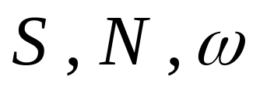
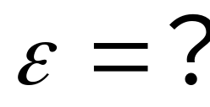
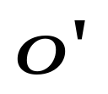



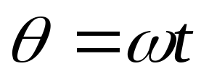
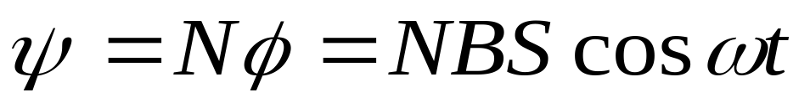
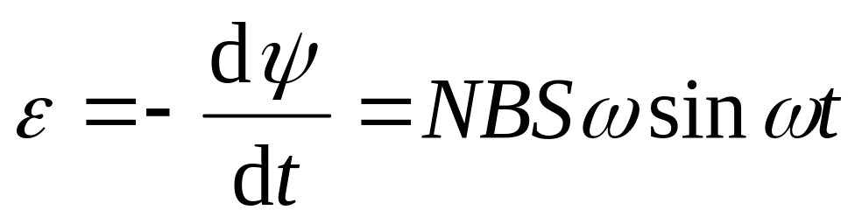
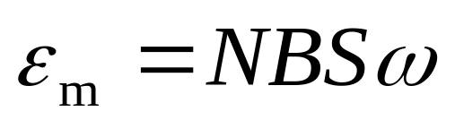
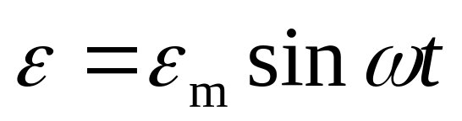
已知：
求：
解：
设 时,
与 同向 , 则
令
则

Slide 11

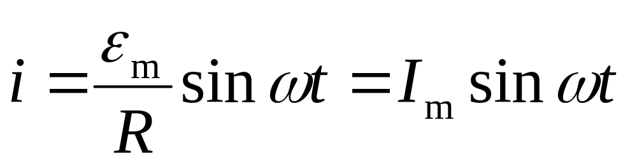
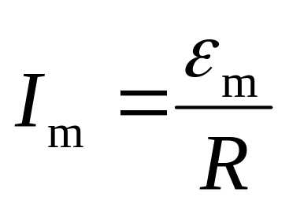
总结：在匀强磁场中匀速转动的线圈内的感应电电流是时间的正弦函数，这种电流称交流电。

